Slide 1
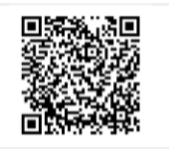
Алгоритм создания QR-кода.
Автор : Пухова Оксана Алексеевна –воспитатель МБДОУ 158, г.Иваново

Slide 2
Заходим в Яндекс-поисковик. В поисковую строку вводим: « генератор куар –кода»

Slide 3
Выбираем 1-й в списке и попадаем на такую страницу.

Slide 4
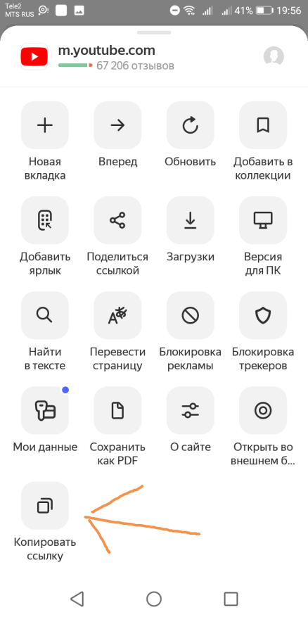
Далее выбираем материал , на который хотим сделать куар-код. Например, закодируем развивающий мультфильм «Времена года».Находим его в интернете через поисковик. Заходим на сайт. Нам необходимо скопировать ссылку на материал.Если выполняем действия на телефоне, то выполняем все по рисунку. Если на компьютере, то копируем ссылку в адресной строке.

Slide 5
1)Вставляем полученную ссылку в окно генератора куар-кода и 2) нажимаем кнопку «создать код»

Slide 6
Наш куар-код готов!

Slide 7
Далее кликаем по коду и выбираем действие (копировать или сохранить)

Slide 8
Таким образом
Можно создать код и для
собственных материалов,
предварительно разместив их
На Яндекс-диске или в Облаке.
При переходе к информации по QR-коду вначале можно попасть на рекламу.

Slide 9
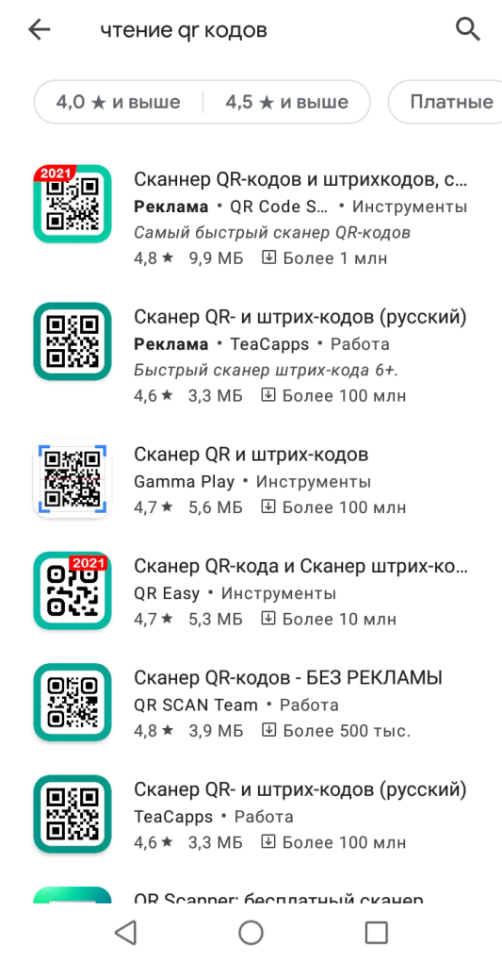
Как декодировать? Прочесть код возможно при помощи камеры обычного мобильного телефона. Достаточно навести её на код и на экране появится его содержимое . Если камера телефона не считывает код, то нужно лишь установить из play- маркета на мобильный телефон небольшую программу для чтения QR-кодов.

Slide 10
Просканировав куар-код через программу вы попадете на такую страничку.Необходимо нажать кнопку «открыть» и вы получите доступ к закодированному материалу. (На верхнюю кнопку)

Slide 11
Спасибо за внимание!

